Slide 1

个人图书管理助手
《信息系统实践》课程开题报告
小组成员：刘璟轩、李淑湘、程智鸿、旷凯翔
学 院：计算机学院
指导老师：尹兆远
日 期：2026年4月24日
Notes:
大家好，我是刘璟轩。今天我将向各位老师汇报我的《信息系统实践》课程项目——“个人图书管理助手”的开题报告。这个项目旨在解决个人图书和电子资料管理不便的问题，通过开发一个轻量级的Web应用，实现图书的系统化管理。接下来，我将从项目背景、目标、技术方案等几个方面进行详细阐述。

Slide 2

目录
CONTENTS
01
项目背景与意义
个人藏书/电子资料增多，缺乏专门的管理工具，急需数字化方案
04
技术路线
后端架构、数据库选型、前端框架及版本控制方案详述
02
项目目标
实现图书的增删改查、检索、分类和数据统计分析功能
05
数据库设计（初步）
定义系统主要实体与关系，设计E-R图与数据表结构
03
需求分析
梳理核心功能清单，划分功能优先级与用户体验考量
06
进度安排
制定从需求设计到最终验收的全流程阶段时间规划
07
下一步计划
明确后续开发工作的重点任务与具体实施安排
Notes:
本次报告将分为七个部分。首先，我会介绍项目的背景与意义，阐述为什么要做这个项目。接着，会明确项目要实现的具体目标和核心功能。然后，我会详细说明选用的技术路线和初步的数据库设计。最后，将展示项目的整体进度安排以及下一步的具体工作计划。

Slide 3


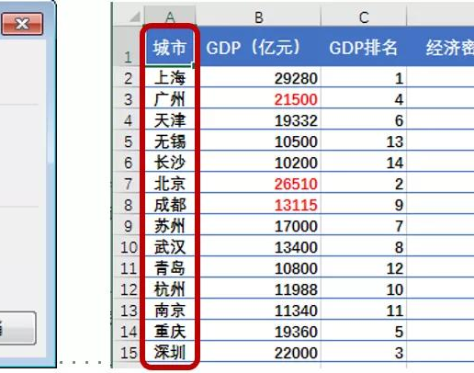

01 项目背景与意义
💡 问题现状
🎯 项目意义
个人藏书 / 电子资料增多
随着数字化阅读的普及，个人积累的书籍和电子资料越来越多，管理难度增大，难以快速查找。
开发轻量级图书管理助手
针对个人用户需求，打造一个轻量级、易上手的图书管理系统，填补通用工具与专业软件之间的空白，满足系统化管理需求。
现有管理方案不足
使用Excel表格或备忘录等通用工具，缺乏专业的分类检索、状态跟踪功能，效率低下且容易出错。
提升个人藏书管理效率
提供高效的分类、检索与统计功能，帮助用户快速整理和定位书籍，显著降低信息管理成本，让阅读回归纯粹。
Notes:
首先来看项目背景。在日常生活中，我们每个人或多或少都会积累一些纸质书或电子书。当数量增多时，管理起来就变得非常麻烦。传统的方法，比如用Excel表格或者手机备忘录，虽然简单，但功能非常有限，很难做到高效的分类和检索。因此，我认为有必要开发一个专门的个人图书管理工具，来解决这个痛点，让图书管理变得更加轻松和高效。

Slide 4

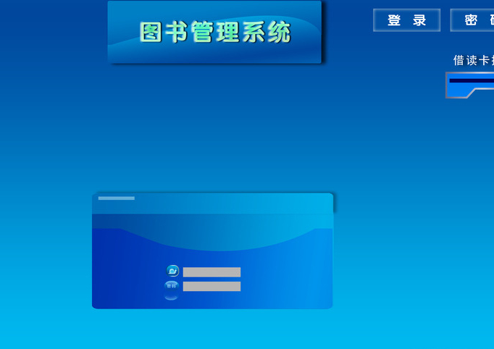



02 项目目标
基础信息管理
精准检索定位
实现图书的新增、编辑、删除和查看功能，建立完善的图书信息库。
支持按书名、作者进行关键词检索，帮助用户快速找到目标图书。
多维分类管理
数据统计看板
自定义图书分类标签（如编程语言、小说等），实现藏书的结构化管理。
提供直观的统计视图，清晰展示个人藏书的总数量及各类别的占比分布。
系统界面预览
简洁直观的操作面板，集成所有核心功能
轻量级Web化与本地化部署
提供简洁易用的Web界面，支持在个人电脑本地独立部署运行，无需依赖外部网络，确保数据私密性。
Notes:
基于上述背景，我为项目设定了五个主要目标。首先，最基础的是实现图书信息的增删改查功能，这是系统的基石。其次，要支持按书名和作者进行快速检索，方便用户快速定位目标。第三，系统需要具备分类管理的能力，让用户可以自定义图书类别，对书籍进行分门别类的管理。第四，我计划加入一个统计看板，让用户直观地看到自己的藏书总量和分布情况。最后，整个系统将以Web应用的形式呈现，并且可以在本地部署运行，保证数据的安全性和使用的便捷性。

Slide 5
03 核心功能清单
图书列表
展示所有图书信息，提供清晰概览
搜索功能
支持按书名、作者关键字进行模糊搜索定位
高优先级
中优先级
添加图书
录入书名 / 作者 / ISBN / 分类 / 位置 / 状态
分类管理
预设图书分类体系，支持后期灵活扩展分类
高优先级
中优先级
编辑图书
修改已录入的图书基本信息与状态
统计看板
展示图书总数、各分类数量等基础统计信息
高优先级
中优先级
删除图书
移除系统中不再需要或错误录入的图书记录
数据持久化
使用轻量级SQLite数据库存储图书信息，确保不丢失
高优先级
高优先级
Notes:
为了更清晰地规划开发任务，我将项目的核心功能进行了梳理，并划分了优先级。如图所示，图书的增删改查以及数据持久化被列为最高优先级，这些是系统的基础。搜索、分类和统计功能的优先级为中，它们将作为提升用户体验的重要补充。这个清单将作为我后续开发工作的主要依据。

Slide 6





04 技术路线
后端开发
Python + Flask
选择Python搭配轻量级Flask框架，实现快速开发与部署，满足Web应用后端逻辑构建需求。
数据存储
SQLite 数据库
采用零配置、自包含的文件型数据库，无需独立服务器，非常适配本项目的本地轻量级部署场景。
前端交互
HTML + Jinja2 + 原生 JS/CSS
利用Jinja2实现后端数据动态渲染，配合原生技术栈构建结构清晰、交互流畅的用户界面。
版本管理
Git + GitHub
通过Git进行本地代码版本控制，并将代码托管在GitHub平台，保障代码安全、方便协作与备份。
浏览器 (Browser) ➔ Flask 后端 (Backend) ➔ SQLite 数据库 (Database)
Notes:
在技术选型上，我选择了一套轻量级且成熟的技术栈。后端使用Python和Flask框架，这能让我快速地开发出所需的API接口。数据库选用SQLite，它的零配置特性非常适合本项目的本地部署需求。前端则采用原生的HTML、CSS和JavaScript，并结合Jinja2模板引擎来渲染页面。版本控制将通过Git和GitHub来完成。整个架构非常清晰，就是浏览器通过HTTP请求访问Flask后端，后端再与SQLite数据库进行交互。

Slide 7



05 数据库设计（初步）
分类表 (category)
图书表 (book)
•id: 主键 (Primary Key)，自增整数，唯一标识每个分类
•name: 分类名称 (VARCHAR)，例如：Java、Python、操作系统
•基础信息：id (PK) | title (书名) | author (作者) | isbn (ISBN编号)
•关联信息：category_id (FK) - 关联分类表，表示所属分类
•管理信息：location (存放位置) | status (阅读状态)
实体关系映射 (ER)
图书阅读状态 (Status)
一对多 (One-to-Many)：一个分类下可以包含多本不同的图书，而一本图书在逻辑上仅归属并关联一个分类。
可选值：未读在读已读
Notes:
接下来是数据库的初步设计。我规划了两个核心表：分类表和图书表。分类表很简单，只有ID和分类名称。图书表包含了书名、作者、ISBN等关键信息，并通过category_id字段与分类表建立一对多的关联。此外，还设计了location和status字段，分别用于记录图书的物理位置和阅读状态，状态包括未读、在读和已读三种。这个设计足够支撑当前规划的所有功能。

Slide 8
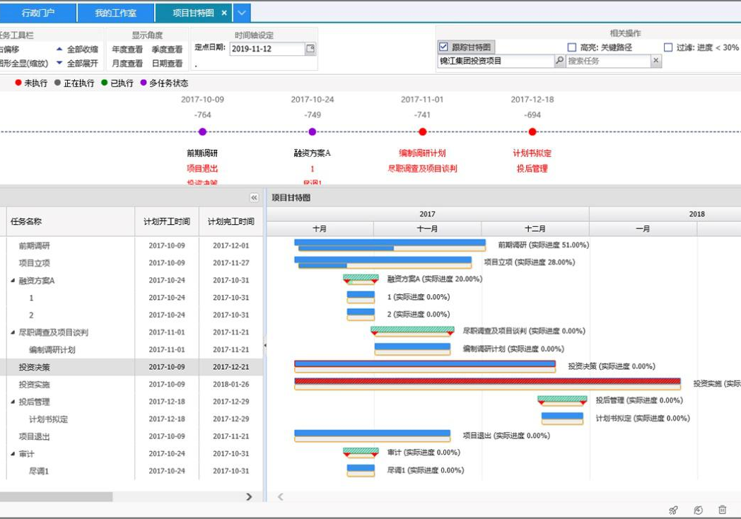
06 进度安排
计划与设计| 4.19 - 4.24
完成项目计划书、数据库设计、ER图绘制，明确技术架构与分工。
开发实现| 4.25 - 5.4
并行开发后端 API 接口与前端交互页面，完成核心功能模块的联调测试。
测试与文档| 5.5 - 5.12
开展功能与兼容性测试，修复潜在问题；完成中期开发报告与用户操作手册。
最终验收| 5.13 前完成
提交最终代码与文档、Git 打 Tag 归档，并准备项目最终汇报演示。
可视化进度追踪示意
利用甘特图工具，实时把控各阶段关键节点
Notes:
为了确保项目能够按时完成，我制定了详细的进度安排。整个项目分为四个阶段：计划与设计、开发实现、测试与文档、最终验收。目前我们正处于第一阶段的尾声。接下来的开发实现阶段将是核心工作，预计在五一假期结束前完成。之后是一周的测试和文档撰写时间，最后在5月13日前完成所有工作并准备最终汇报。右侧展示了我在项目管理工具中使用的甘特图，以此来对任务进行可视化的追踪和管理。

Slide 9


当前已完成的计划工作
完成选题与需求分析
明确了项目方向和核心功能，确保目标清晰可执行。
完成项目计划书文档
撰写了详细的开题报告文档，对研究内容做了系统性梳理。
完成数据库表结构设计
设计了分类表和图书表的结构及关联关系，打好数据基础。
确定技术路线
选定 Flask + SQLite 组合作为核心技术方案，兼顾轻量与开发效率。
创建GitHub仓库并初始化
成功搭建代码版本管理环境，建立了标准的项目工程结构。
待开始：代码开发
所有准备工作已就绪，下一步将进入实质性的功能编码阶段。
Notes:
在计划与设计阶段，我已经完成了多项工作。包括项目的选题和需求分析，撰写了这份开题报告，设计了数据库表结构，并最终确定了技术路线。我也已经在GitHub上创建了项目仓库，为后续的开发工作做好了准备。目前，所有的准备工作都已就绪，即将进入代码开发阶段。

Slide 10





07 下一步计划
搭建Flask项目框架
后端API开发
前端页面编写
功能联调与测试
中期报告撰写
创建规范的项目目录结构，配置基础的Flask应用环境与必要的扩展。
实现图书数据的增、删、改、查(CRUD)核心接口，编写对应的路由与逻辑处理函数。
基于HTML模板，开发图书列表展示、添加图书及编辑图书等交互页面。
验证前后端数据交互的准确性与稳定性，并完成核心功能模块的初步集成测试。
整理当前阶段的开发文档与项目进展，在5月6日前完成并提交中期报告。
Notes:
接下来，我的工作将主要围绕开发实现阶段展开。第一步是搭建好Flask的项目框架。然后，我会集中精力实现图书的增删改查这四个核心后端API。API完成后，将开始编写前端页面，并进行前后端的联调测试。同时，我会同步推进文档工作，确保在5月6日前完成中期报告的撰写。

Slide 11

谢谢
以上为本项目的开题报告，请各位老师批评指正。
THANKS FOR LISTENING
Notes:
我的汇报到此结束。以上就是我对“个人图书管理助手”项目的全部规划和设计。非常感谢各位老师的聆听，恳请各位老师提出宝贵的意见和建议。谢谢大家！

